Slide 1
2024.06.26
에너지 사용 환경 분석을 통한
미래 에너지와 환경 변화 예측 서비스
Team4K
김명진 김성훈 김민준 김유나

Slide 2
History
버전 | 날짜 | Description | 작성자
0.0.1 | 2024.06.25 | 프로젝트 PPT 초안 작성 | 김민준
0.0.1 | 2024.06.26 | 기획의도 내용 추가 및 수정 | 김유나
0.0.2 | 2024.06.26 | 개발목표 내용 추가 및 수정 | 김성훈
0.0.3 | 2024.06.26 | 기대효과 및 업무분장표 추가 및 수정 | 김명진
0.1.1 | 2024.07.12 | 개발 목표 내용 추가 및 수정 | 김명진
0.1.2 | 2024.07.12 | 개발 목표 내용 추가 및 수정 | 김유나
0.1.3 | 2024.07.12 | 개발 목표 내용 추가 및 수정 | 김민준
0.1.4 | 2024.07.12 | 개발 목표 내용 추가 및 수정 | 김성훈
0.1.5 | 2024.07.26 | 핵심기술 내용 추가 및 수정 | 김명진
0.1.6 | 2024.07.27 | 기획의도, 개발목표 내용 추가 및 수정 | 김민준
Team4K

Slide 3
에너지 소비 패턴 분석을 통한 미래 에너지 예측 서비스
Index
01
02
03
04
05
기획의도
위협받는 에너지 안보
증가하는 에너지 사용량
해외의 탄소배출 크레딧 확보
개요 및 개발목표
전기차 배터리 수명 예측
에너지 수입 예산 예측
에너지 소비 효율 분석/예측
온실가스와 기후변화 예측
주요특징 및 핵심기술
빅데이터 분석 및 예측
기대효과
에너지 안보 확보
에너지 예산안 수립에 도움
업무분장표
Team4K

Slide 4
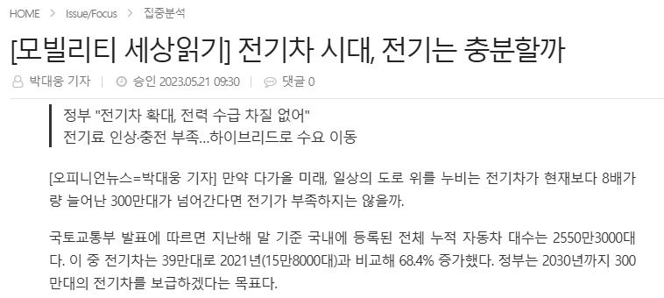
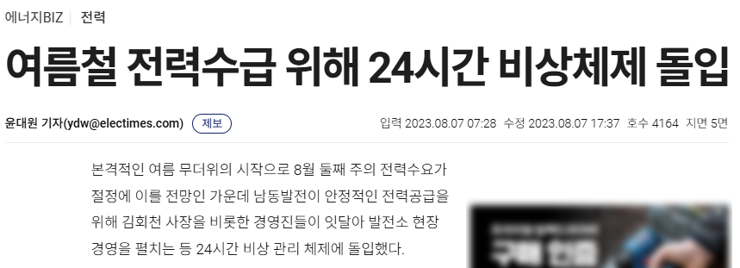
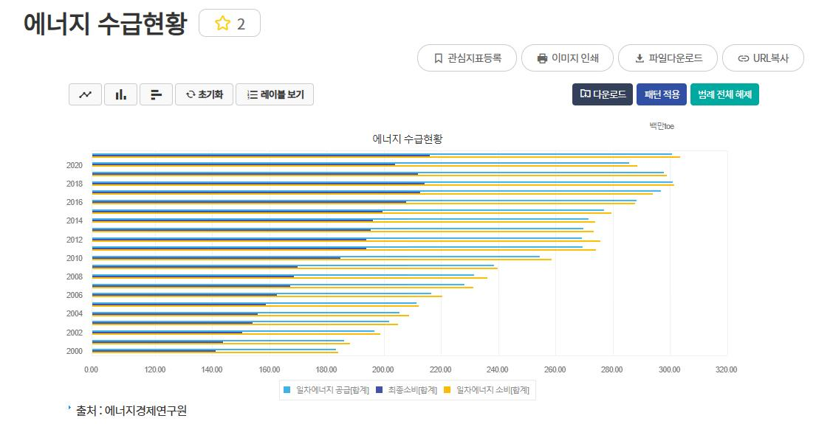
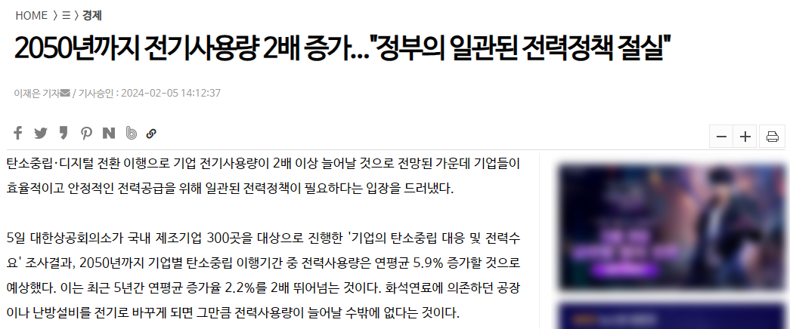
01
기획의도(1)
국내 에너지 소비량이 증가
출처 : 전기신문
출처 : 오피니언 뉴스
출처 : e-나라지표
출처 : 뉴스트리
증가한 전기차 공급, 부족한 발전용량에 더불어
“국내 에너지 사용량은 꾸준한 증가추세”
Team4K
출처(좌상, 우상) : https://www.electimes.com/news/articleView.html?idxno=324052, https://www.opinionnews.co.kr/news/articleView.html?idxno=84300
출처(좌하, 우하) : https://www.index.go.kr/unity/potal/main/EachDtlPageDetail.do?idx_cd=2781,https://www.newstree.kr/newsView/ntr202402050014

Slide 5
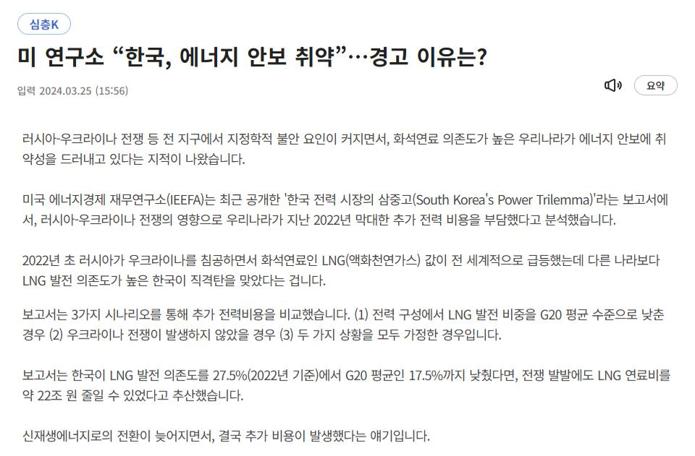
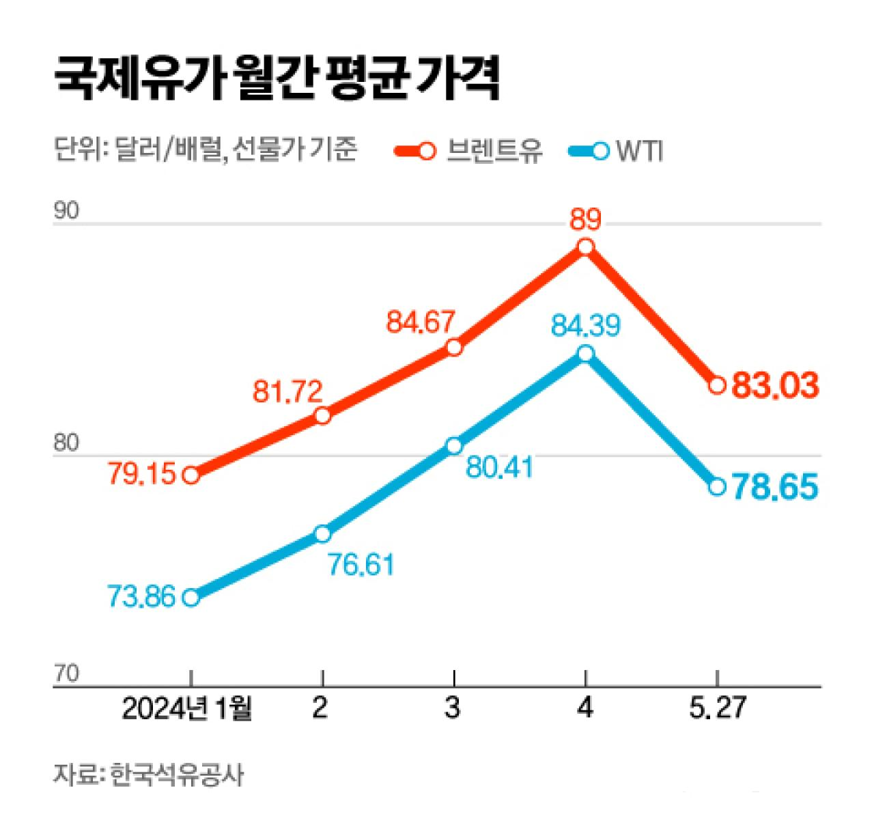
01
기획의도(2)
위협받는 국내 에너지 안보
출처 : KBS
출처: 한국석유공사, 2024
전쟁과 기후변화 등 에너지 자원 확보에 불확실성이 커지고 있지만
“수입에 의존하여 취약한 국내 에너지 안보”
Team4K
출처(좌) : https://news.kbs.co.kr/news/pc/view/view.do?ncd=7922216
출처(우) : https://www.joongang.co.kr/article/25252537#home

Slide 6
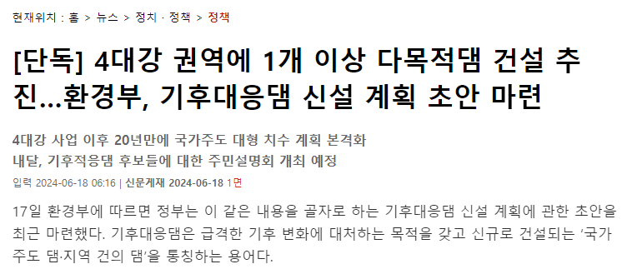
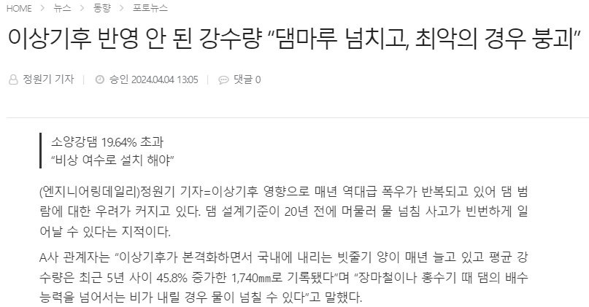
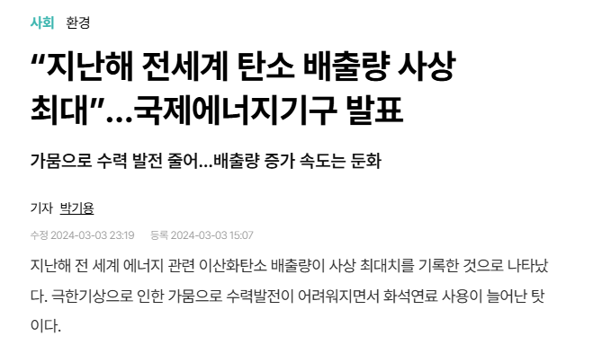
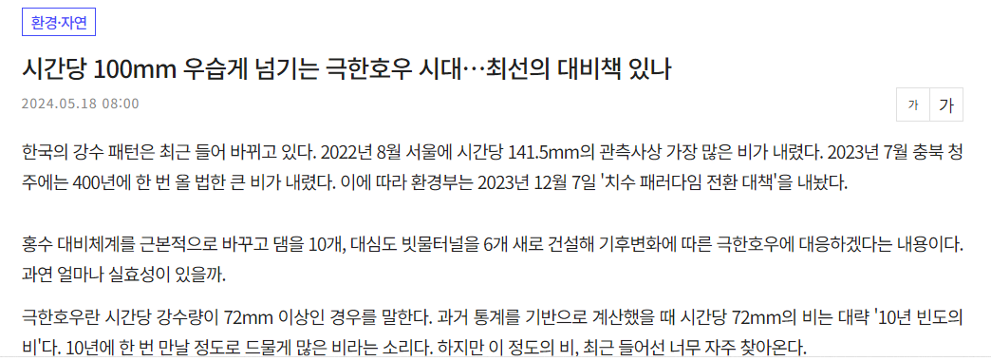
01
기획의도(3)
온실가스 배출로 증가하는 이상기후현상
출처: 브릿지경제
출처: 엔지니어링데일리
출처: 동아사이언스
출처: 한겨레신문
전 세계적으로 온실가스 배출량이 증가함에 따라
“이상기후의 발생 빈도 수 증가로 인한 댐 월류 및 가뭄”
Team4K
출처(좌상) : https://www.engdaily.com/news/articleView.html?idxno=17740
출처(우상) : https://www.viva100.com/main/view.php?key=20240617010005333
출처(좌하, 우하) : https://m.dongascience.com/news.php?idx=65455, https://www.hani.co.kr/arti/society/environment/1130673.html

Slide 7
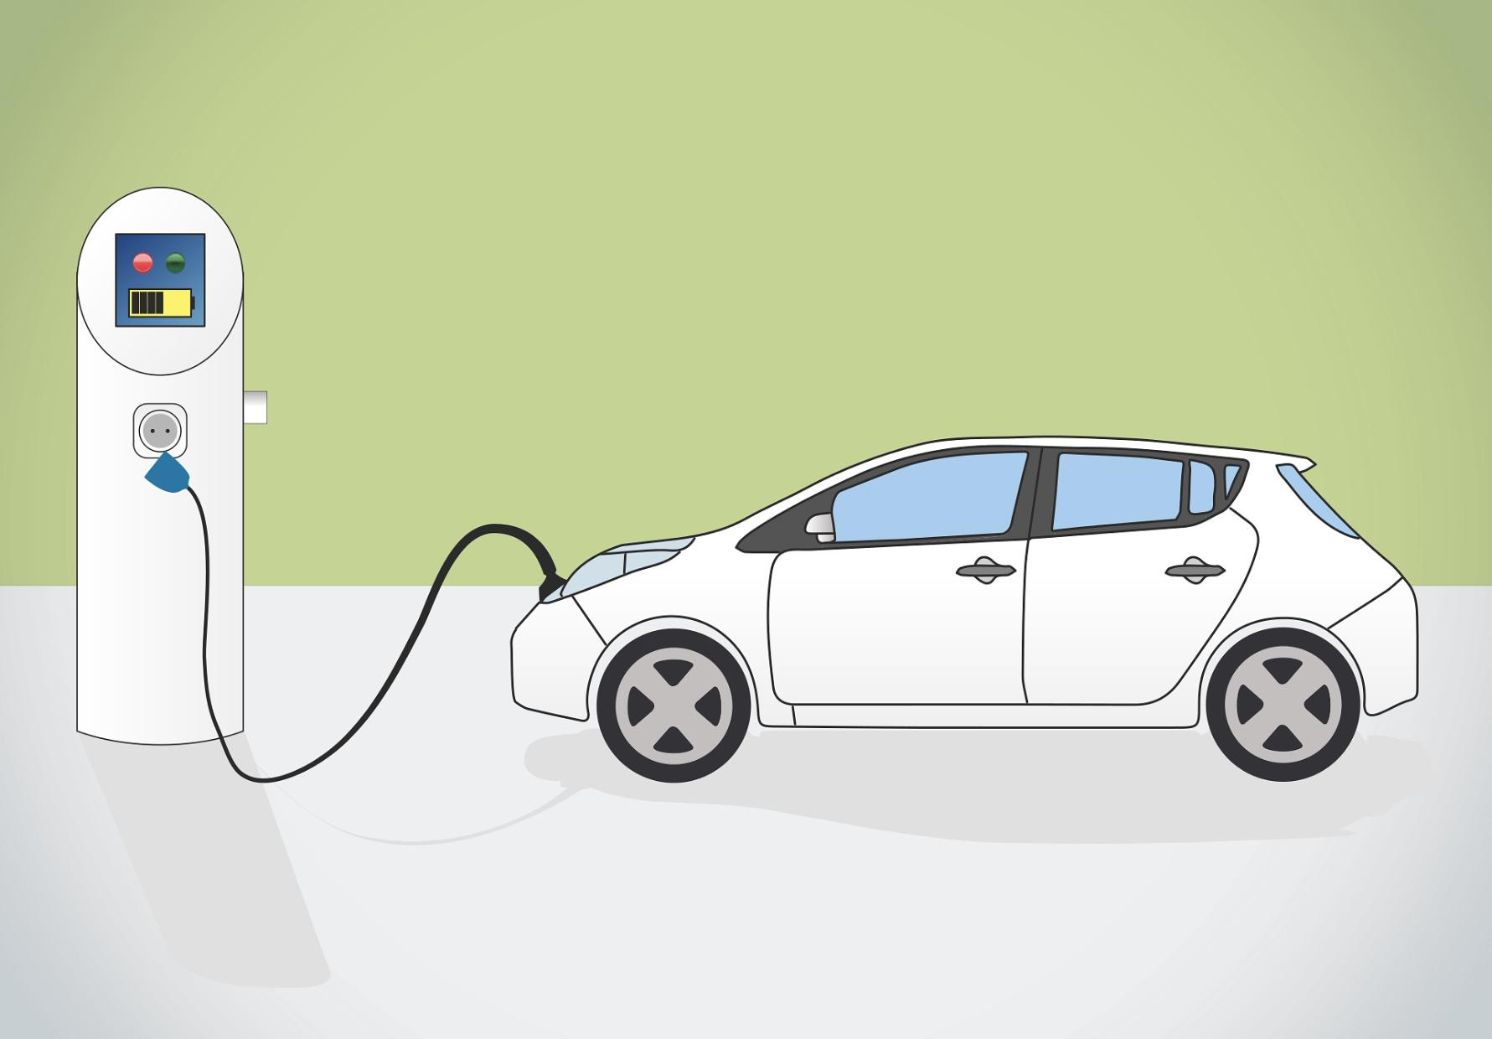

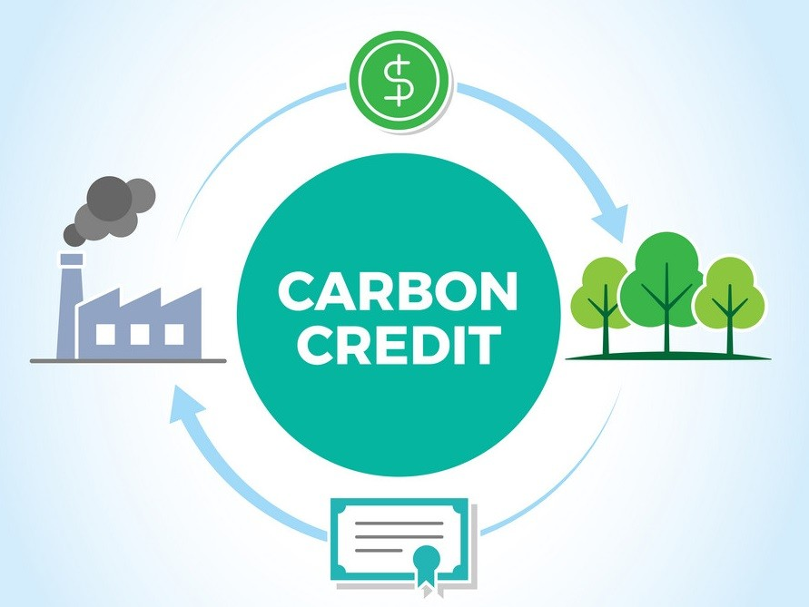
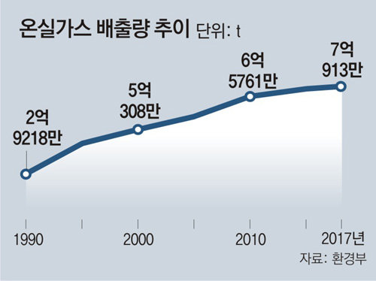
02
개발목표
전기차 배터리 검사 결과 데이터를 분석하여 배터리의 수명 및 잔존가치를 예측
에너지 자원별 수입 비용 데이터를 분석해 미래 에너지 수입에 필요한 예산을 예측
에너지 소비량 증가와 온실 가스 발생량 간의 상관 관계 분석을 통한 에너지 효율 분석 및 온실가스 배출량 예측
온실가스 배출량 변화에 따른 기후와의 상관관계를 분석하여 미래 강수량 및
가뭄 지수를 예측
Team4K
출처(가운데) : https://www.joongang.co.kr/article/25029164#home
출처(우) : https://www.linkedin.com/pulse/what-carbon-credit-how-does-work-companies-dr-ujjal-ghosh

Slide 8
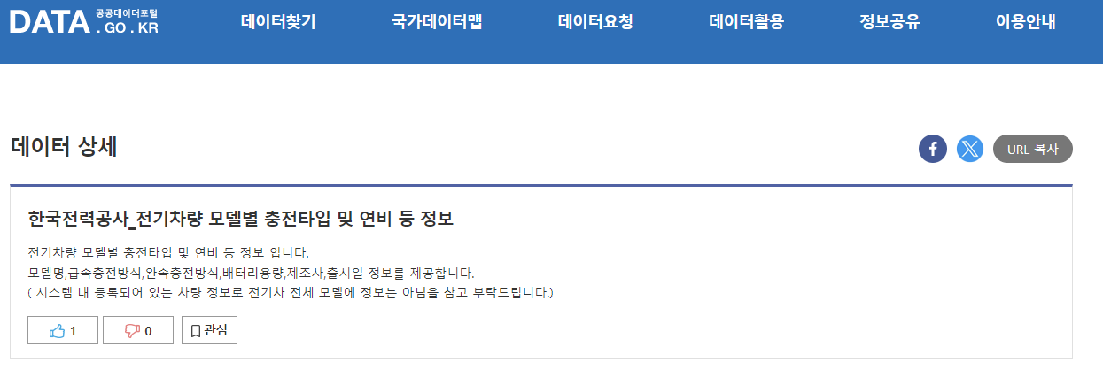
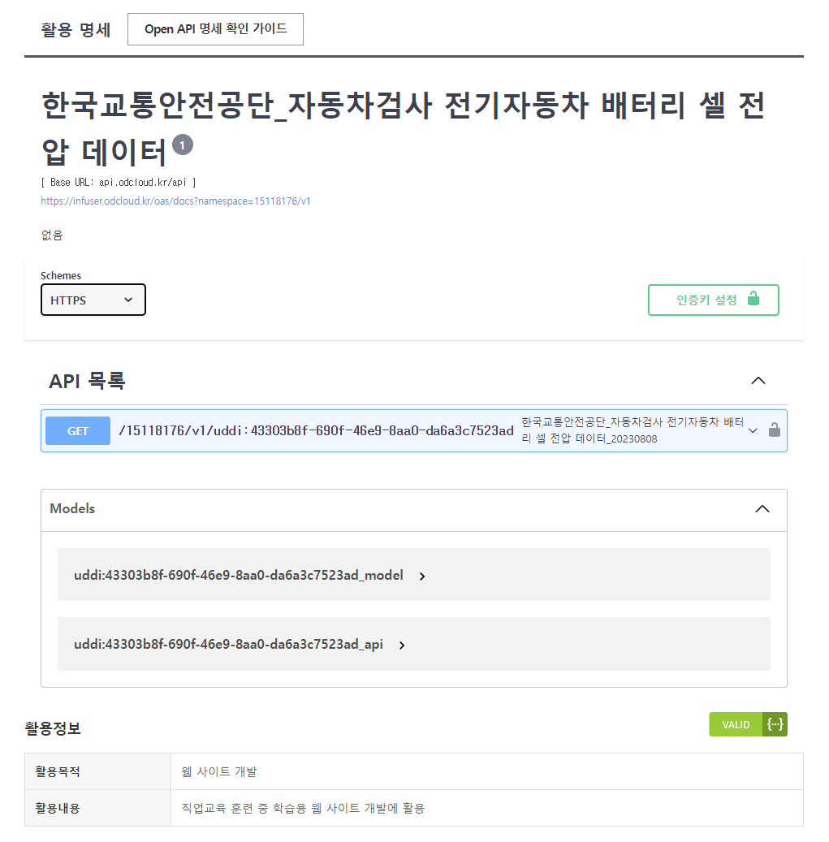
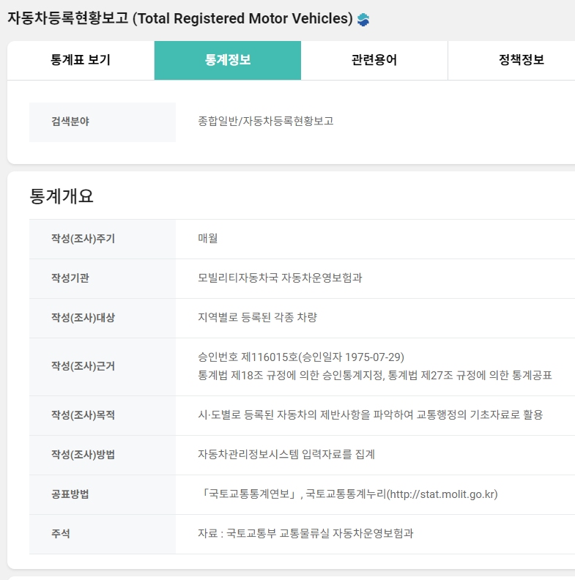
03
주요특징 및 핵심기술
전기차 배터리 수명 예측
자동차검사 전기자동차 배터리 전압 데이터(한국교통안전공단)
연도별 전기차 등록 현황(국토교통 통계누리)
전기차량 모델별 충전타입 및 연비 등 정보(한국전력공사)
1. 상기의 데이터를 로컬에 가져와 분석한다.
2. 해당 분석을 토대로 차량 연식과 주행거리에 따른 배터리 성능 저하를 모델링한다.
3. ‘2’의 모델을 단계선택법등의 방법으로 p-value가 0.05미만이 될 때 까지 성능을 개선한다.
4. 해당 모델을 서비스 웹 페이지에 그래프로 렌더링한다.
5. 사용자의 차종과 주행거리, 연식에 따른 배터리 성능을 출력하고 해당 배터리가 보유한 잔존가치를 제공한다.
전기차 차량 검사 결과와 전기 차량 모델별 정보 데이터를 분석하여
전기차 운행과 배터리 성능의 관계를 모델링하고 배터리 수명과 잔존가치를 예측한다.
Team4K
출처(상) : https://www.data.go.kr/data/15039549/fileData.do
출처(우하): https://stat.molit.go.kr/portal/cate/statMetaView.do?hRsId=58&hFormId=1244&hSelectId=1244&sStyleNum=562&sStart
=2023&sEnd=2023&hPoint=00&hAppr=1&oFileName=&rFileName=&midpath=
출처(좌하): https://www.data.go.kr/iim/api/selectAPIAcountView.do

Slide 9
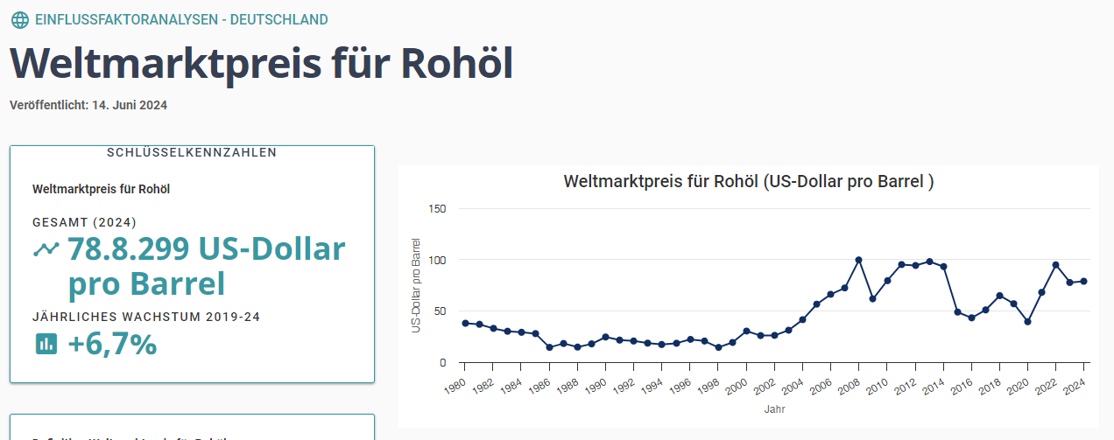
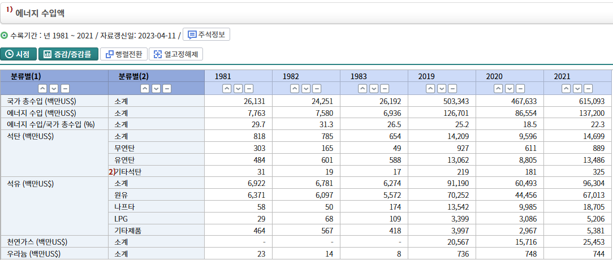
03
주요특징 및 핵심기술
에너지 자원 미래 수입 비용 예측
국제 원유 시세(IBISWorld)
국제 석탄 시세(IBISWorld)
국제 천연가스 시세(IBISWorld)
국제 우라늄 시세(IBISWorld)
에너지 수입액(KOSIS, 에너지경제연구원)
1. 상기의 에너지 자원 4가지(원유, 무연탄, LNG, 우라늄)의 수입 비용 데이터와 국제 시세 데이터와 시세 데이터 도출을 위한 모델에 사용되는 독립변수 데이터들을 연도를 기준으로 전처리 과정을 진행 한다.
2. 에너지 자원들의 국제 시세와 수입 비용의 관계를 파악하는 다중선형회귀모델을 생성 후, 스텝와이즈 기법을 통해 비용에 중요한 영향을 미치지 않는 독립변수를 제거하여 모델의 성능과 정확도를 개선한다.
4. 에너지 자원의 현재 시세 현황을 입력 시 한국의 내년도 에너지 자원 비용을 예측 가능하다.
5. 예산 예측값을 계산하는 기능과 모델의 정확도를 설명하는 차트들을 화면에 렌더링 한다.
에너지 자원 국제 시세 데이터와 한국의 에너지 자원 수입 비용 데이터 간의 관계 분석을 통해
미래 에너지 수입에 필요한 비용을 다중 선형 회귀 모델로 예측
Team4K
출처(상): https://www.ibisworld.com/de/bed/weltmarktpreis-fuer-rohol/432/
출처(하):https://kosis.kr/statHtml/statHtml.do?orgId=339&tblId=DT_F_Y160&vw_cd=MT_ZTITLE&list_id=339_33901_01&seqNo=&lang_mode=ko&language=kor&obj_var_id=&itm_id=&conn_path=MT_ZTITLE
Notes:
온실가스 배출량이 종속변수면
독립변수들이 특정 값을 가질때 특정량의 온실가스가 나온다, 하는걸 알기 위한건데, 에너지원별 소비량을 독립변수로 넣으면 에너지 100프로 소비량 중에
에너지원별 사용비율이 달라지면 온실가스 발생량이 몇 퍼센트 줄어들고 늘어나는지 알 수 있겠지.
근데 이건 에너지원별 단위량당 온실가스 발생량 알면 산수로도 계산 가능한거 아닌가? 석탄 1톤이 발생시키는 온실가스량은 정해져 있을거아냐. 왜냐면 석탄 안에 들어있는 탄소 양은 정해져 있으니까.
그럼 퍼센테지로 하지말고 소비량으로 하는게 낫지. 종속변수도 실제 발생하는 온실가스 배출량으로 나올거니까.

Slide 10
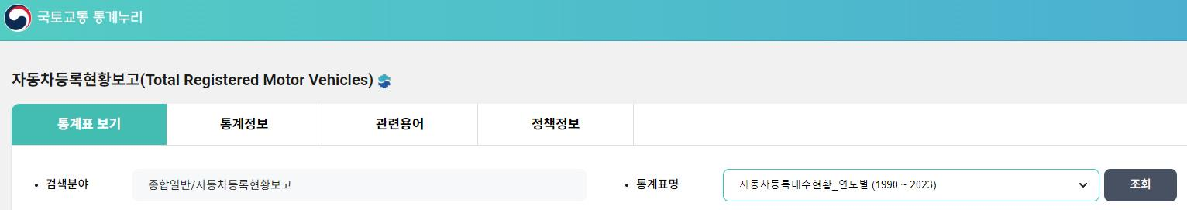
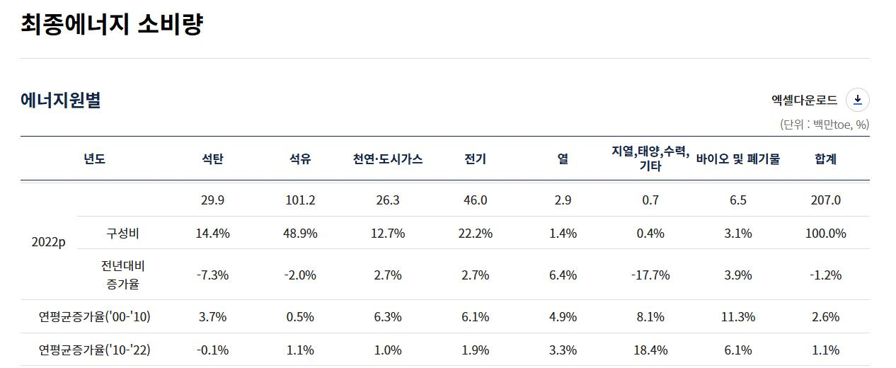
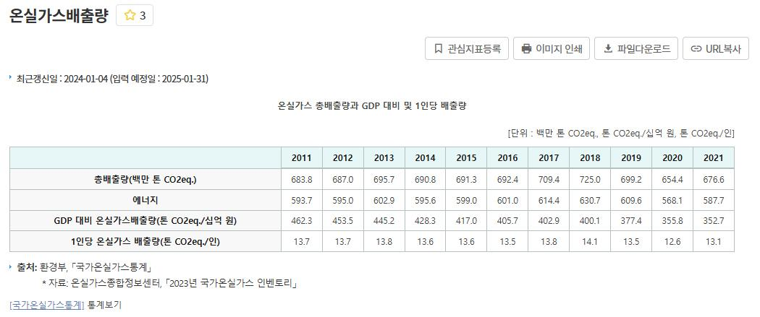
03
주요특징 및 핵심기술
에너지 사용량 통계(한국에너지공단)
산업부문 에너지 사용 및 온실가스 배출량 통계(한국에너지공단)
온실가스배출량(국가발전지표)
에너지 사용 및 온실가스 배출량(한국에너지공단)
에너지진단통계(한국에너지공단)
산업 활동, 기후 조건(등의 변수들)
에너지별 소비량과 온실가스 배출량의 관계성 분석/예측
1. 에너지 소비량, 온실가스 배출량 등을 결측값을 처리하고 이상치를 제거하는 등의 전처리 작업을 해준다.
2. 온실가스를 종속 변수로 설정하고, 단계적 선택법을 사용하여 유의미한 최적의 독립 변수를 선택한다. 그 후, 다중선형회귀모델을 구축하고 훈련시킨다.
3. ‘2’에서 구축한 모델을 활용하여 향후 에너지별 소비량의 변화에 따른 온실가스 배출량의 변화를 예측한다.
4. ‘3’에서 도출된 예측값을 시각화한 그래프로 화면에 렌더링한다.
5. 사용자는 이러한 예측값을 가지고 환경 관련 다가오게 될 규제나 제재에 대해 준비를 하고, 비용을 좀 더 효율적으로 다룰 수 있다.
에너지 소비량 변화와 온실 가스 배출량의 관계 분석을 통해
에너지 효율 향상 및 향후 온실가스 배출량을 예측
Team4K
출처(상) :https://tips.energy.or.kr/statistics/statistics_view0205.do
출처(하) : https://www.index.go.kr/unify/idx-info.do?idxCd=4288

Slide 11
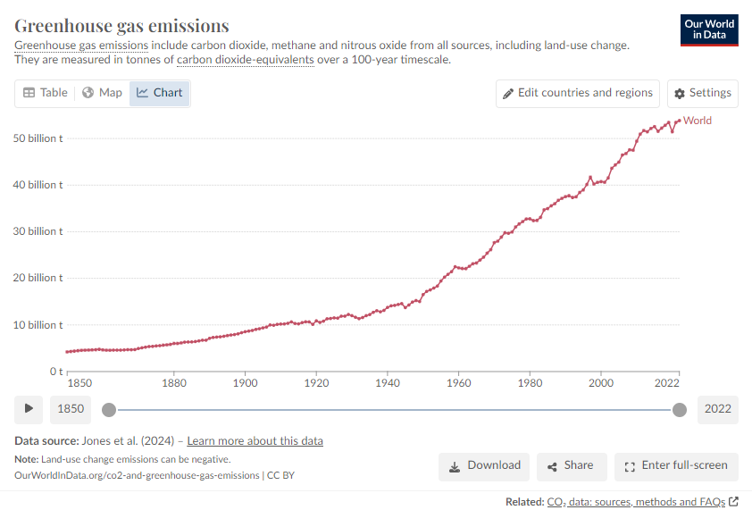
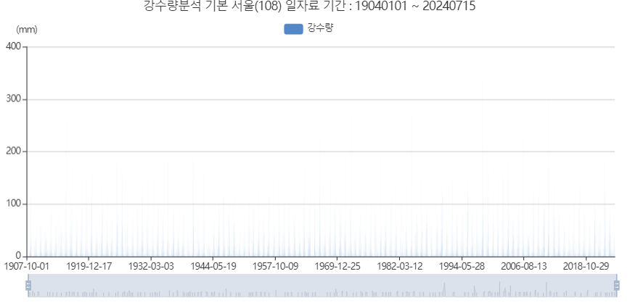
03
주요특징 및 핵심기술
World greenhouse gas emissions (OWID)
각 지역별 역대 강수량 (기상청)
각 지역별 역대 지표면 온도 (기상청)
각 지역별 역대 풍속,풍향 (기상청)
각 지역별 역대 가뭄 지수 (기상청)
우리나라 주변 해양별 역대 해수면 수온(기상청)
이외의 각 지역별 현지기압, 해면기압, 습도 등 방재기상관측 데이터 (기상청)
온실가스 배출량 변화에 따른 미래 기후 양극화 예측
1. 상기의 데이터들을 로컬에 가져와 분석한다.
2. 온실가스 배출 변화량에 따라 변하는 환경적인 요인들을 독립변수로 두고 강수량, 역대 가뭄 지수를 종속변수로 두어 다중회귀분석을 시행하여 총 2개의 회귀모델을 구축한다.
3. ‘2’의 모델을 단계적 선택법등의 방법으로 p-value가 0.05미만이 될 때 까지 성능을 개선한다.
4. ‘3’의 개선된 모델을 이용하여 온실가스 배출 변화량에 따른 강수량 및 가뭄 지수 데이터를 예측한다.
5. 모델을 통해 얻은 예측 값을 시각화하여 화면에 렌더링 해주고 웹 사용자들에게 정보를 제공한다.
전 세계 온실가스 배출량 변화로 인한 기후변화를 분석하고
기후변화에 따른 강수량 및 가뭄지수와의
상관관계를 모델링하여 미래 기후의 양극화를 예측함.
Team4K
출처(상) :https://ourworldindata.org/greenhouse-gas-emissions
출처(하) : https://data.kma.go.kr/stcs/grnd/grndRnList.do

Slide 12








04
수정필요
기대효과
배터리 재활용 효율과 잔존가치 상승
효율적인
비용 집행
기후변화
대비(?)
환경보호에
기여
Team4K

Slide 13
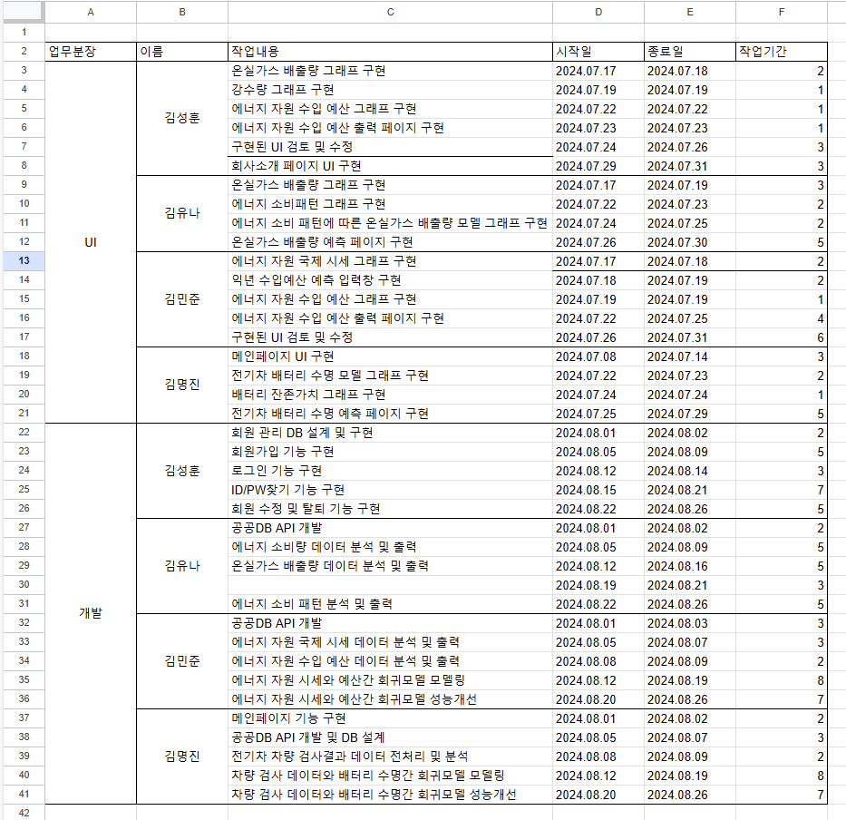
05
업무분장표
수정예정
수정이랑 예정이는 누군가요? 깔깔
이건 좀;;
Team4K

Slide 14
감사합니다
THANK
YOU
Team4K
김명진 김성훈 김민준 김유나
Team4K

